Slide 1

PHÒNG GIÁO DỤC ĐÀO TẠO QUẬN LONG BIÊN
MĨ THUẬT LỚP 1
TUẦN 32

Slide 2


Slide 3
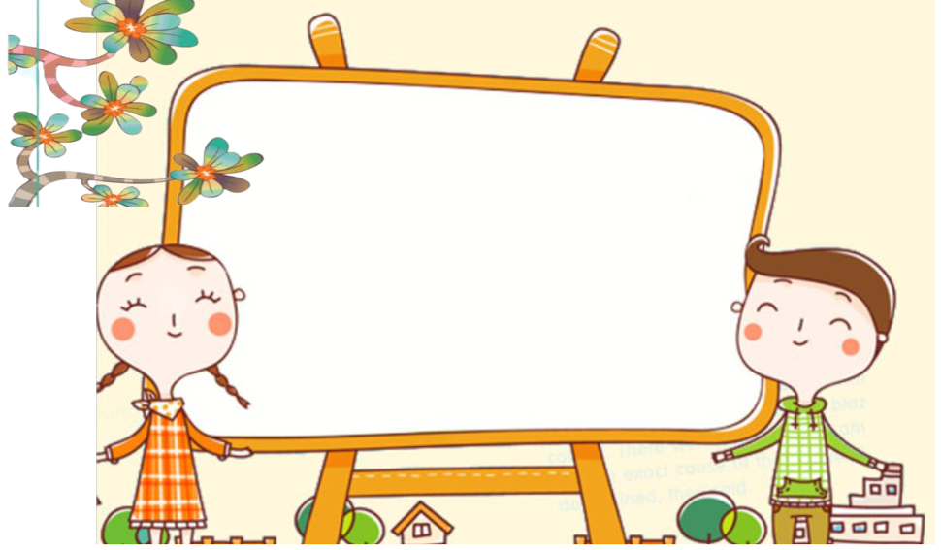
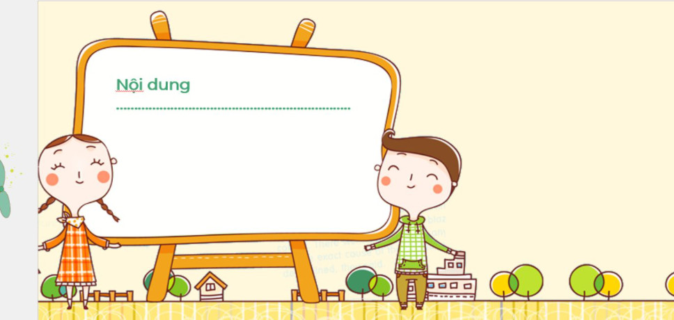
HS biết sử dụng các yếu tố tạo hình đã học để thể hiện một số vật xung quanh HS
HS vẽ được một số bộ trang phục yêu thích của mình
Biết trưng bày và giới thiệu, chia sẻ sản phẩm của mình với người khác.

Slide 4
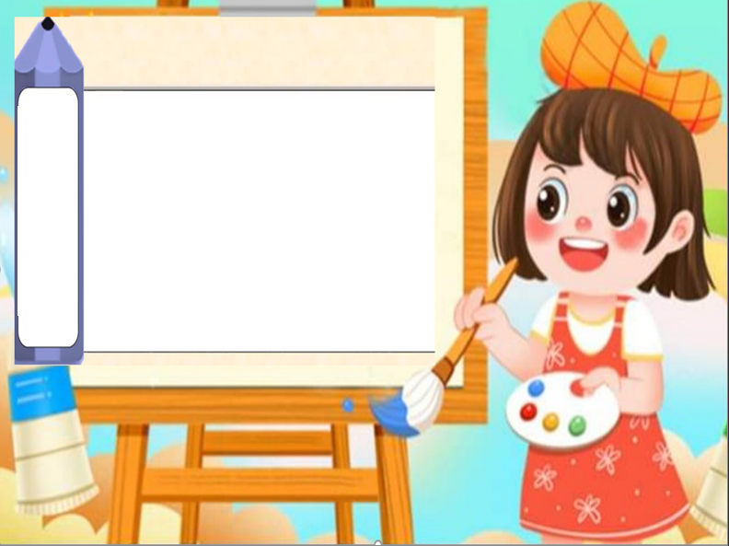
CHUẨN BỊ ĐỒ DÙNG
- Sách mĩ thuật 1
- Vở vẽ A4,
- Bút màu, bút chì, tẩy…

Slide 5

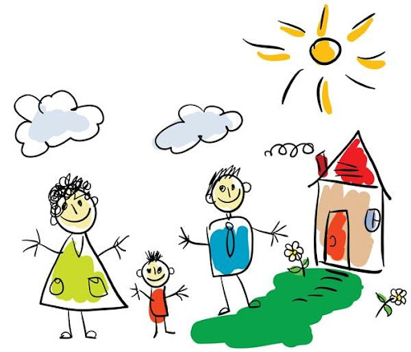
1.KHÁM PHÁ

Slide 6

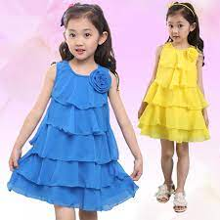
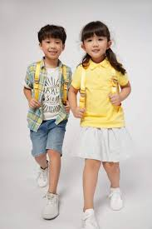
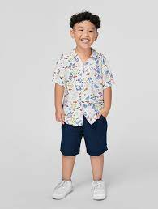

Slide 7

Trang phục bạn trai và bạn gái
khác gì nhau ?

Slide 8
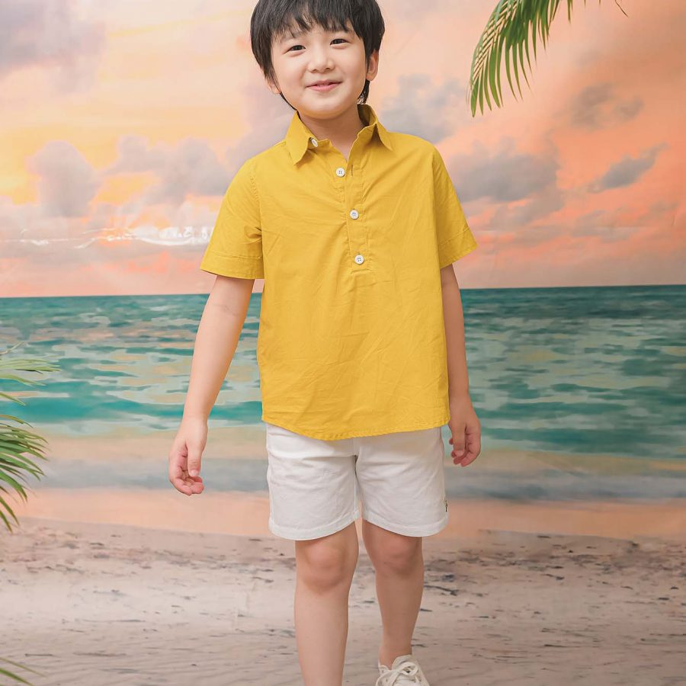
Trang phục bạn trai
Trang phục bạn trai chủ yếu là áo Sơ Mi, áo phông, quần âu, quần Short.
Màu sắc nam tính, thiên về trầm hoặc không cầu kỳ nhiều màu trên một bộ.
Kiểu dáng cũng rất đơn giản và ít có sự phá cách, cách điệu.

Slide 9
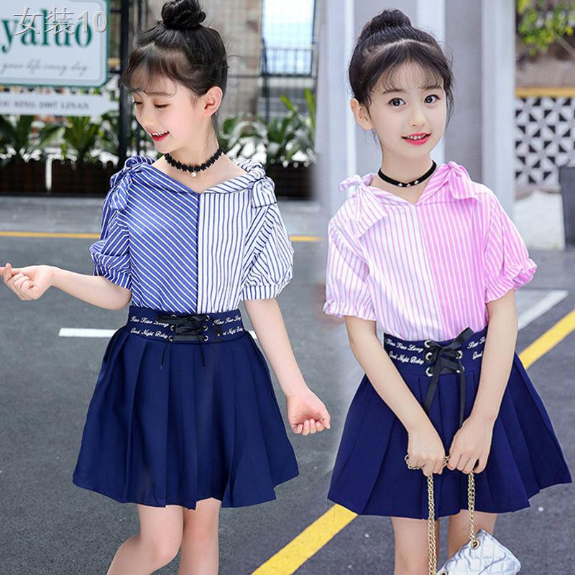
Trang phục bạn gái
Trang phục bạn gái khá đa dạng về mẫu mã và loại
Màu sắc cũng rất phong phú đa dạng, có nhiều màu trên bộ trang phục.
Kiểu dáng rất đa dạng, có sự phá cách, cách điệu trong từng trang phục. Tạo ra sự nữa tính cho bạn gái.

Slide 10
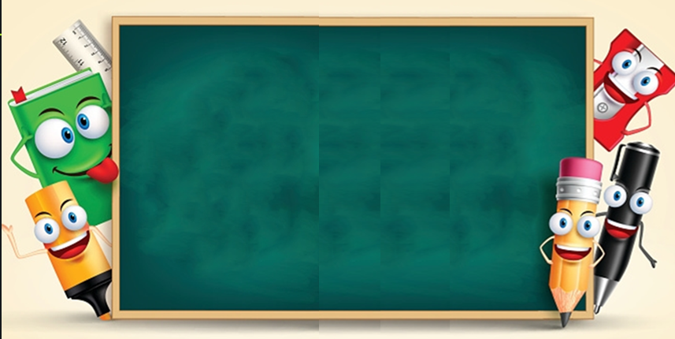
GHI NHỚ
Mỗi bộ đồ đều mang cho mình một đặc
điểm hình dáng riêng.
Trang phục nam thì đơn giản mạnh mẽ,
màu thiên về trầm và 1 màu nam tính .
Còn trang phục nữ rất phong phú về mẫu mã, kiểu
dáng và màu sắc, tạo ra vẻ nữ tính cho các bạn gái.
Các bạn nhớ mặc những trang phục đẹp
và phù hợp
khi tới trường hay ở nhà hoặc đi
chơi cho phù hợp nhé,

Slide 11
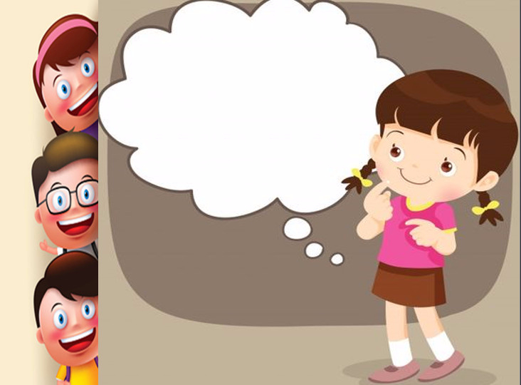
Chúng ta sẽ tạo hình
những bộ trang phục trên
như thế nào?

Slide 12

2.

Slide 13


MỜI CÁC BẠN QUAN SÁT
CÔ HƯỚNG DẪN NHÉ!

Slide 14


HOẠT ĐỘNG 3:
LUYỆN TẬP – SÁNG TẠO

Slide 15
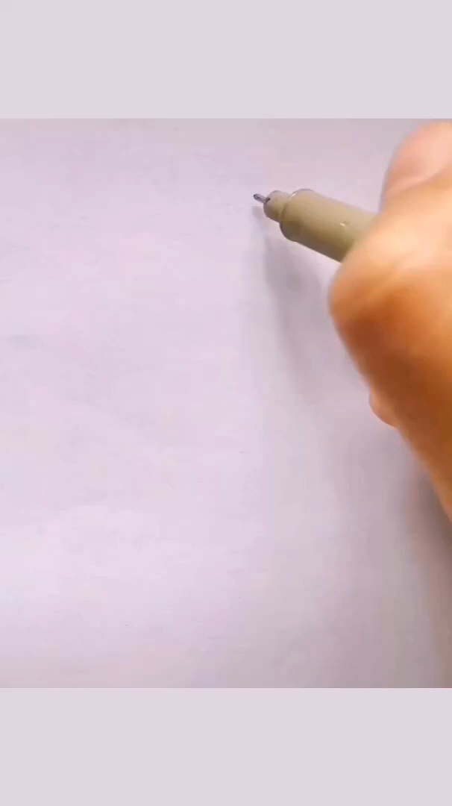

Slide 16
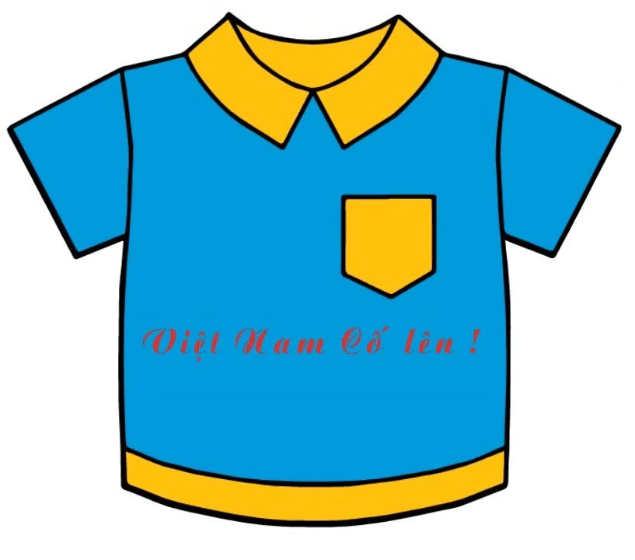
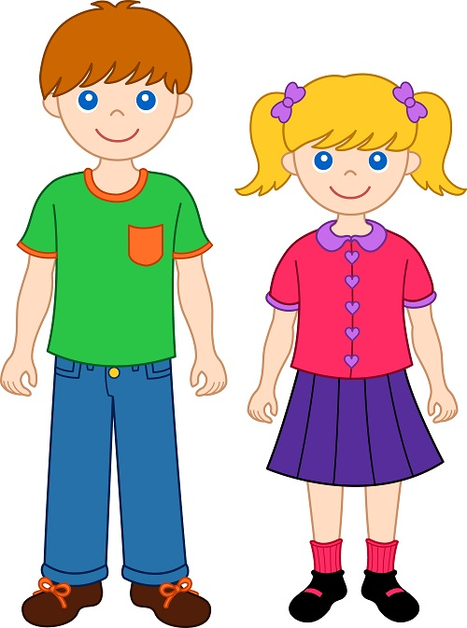
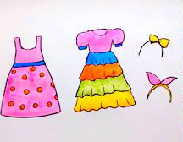
Sản phẩm tham khảo

Slide 17

THỰC HÀNH
THÔI NÀO!

Slide 18
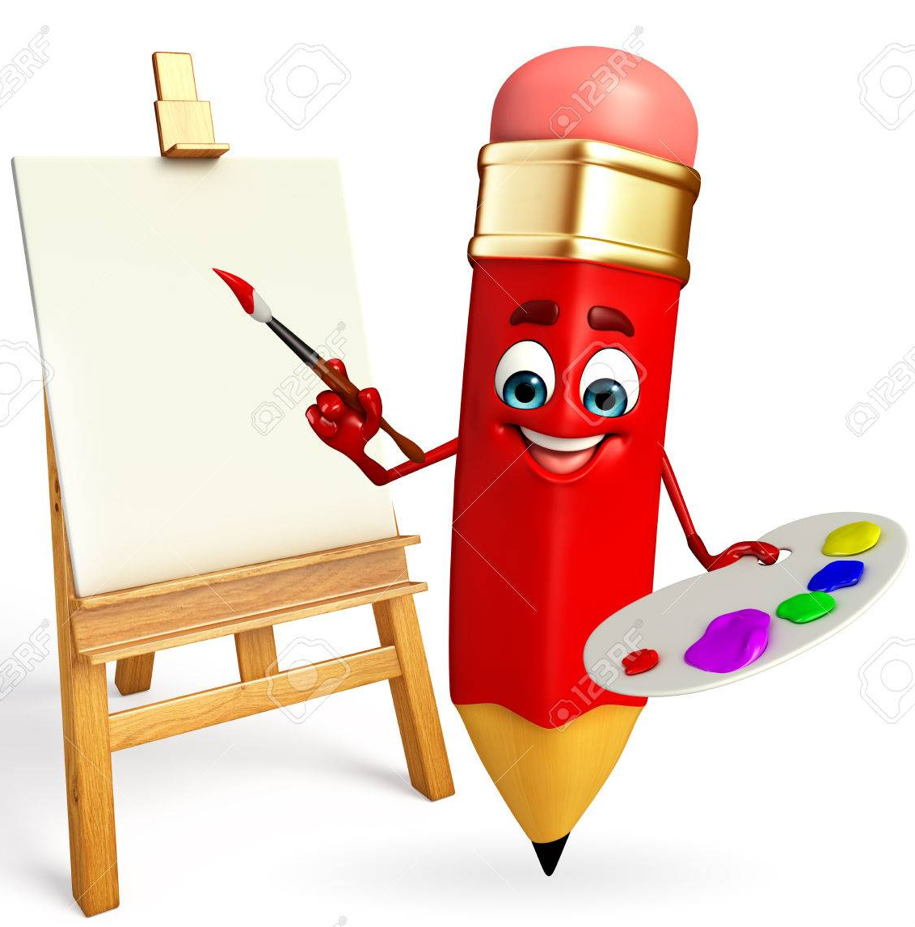

Luyện tập
sáng tạo
Hãy tạo hình
đồ bộ trang phục
mà bạn thích

Slide 19
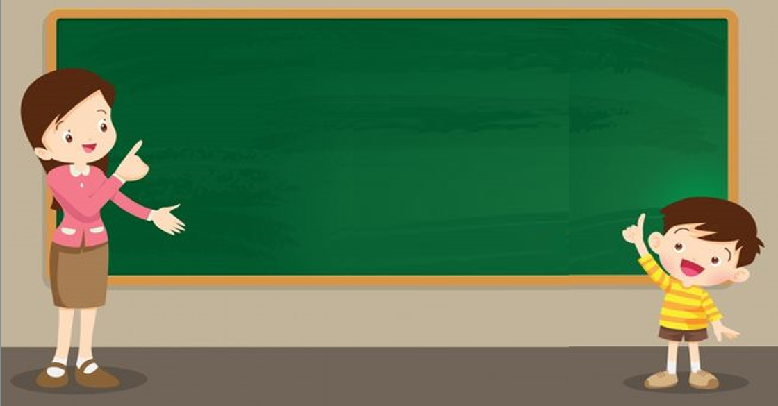
4.TRƯNG BÀY, GIỚI THIỆU SẢN PHẨM
Em hãy chia sẻ ý tưởng của mình
với thầy cô, bạn bè!

Slide 20

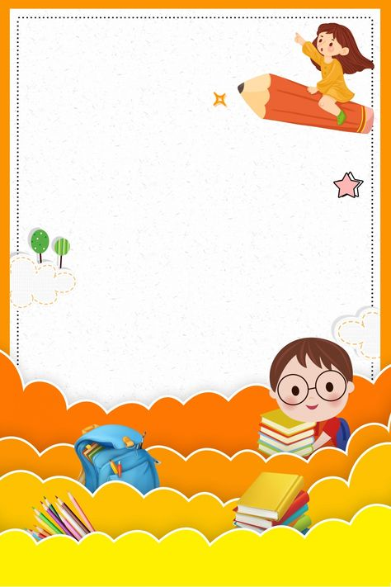
Hoàn thành bài tập và nộp cho thầy, cô giáo.
Chuẩn bị đồ dùng học tập cho tiết học sau
DẶN DÒ

Slide 21

XIN CHÀO VÀ HẸN GẶP LẠI

